Slide 1
第7章 文件操作

Slide 2
文件操作
和其它编程语言一样，Python 也具有操作文件（I/O）的能力，比如打开文件、读取和追加数据、插入和删除数据、关闭文件、删除文件等。
除了提供文件操作基本的函数之外，Python 还提供了很多模块，例如 OS 模块块等，通过引入这些模块，我们可以获得大量实现文件操作可用的函数和方法

Slide 3
文件操作
按文件中数据的组织形式把文件分为文本文件和二进制文件两类。
文本文件：文本文件存储的是常规字符串，由若干文本行组成，通常每行以换行符'\n'结尾。常规字符串是指记事本或其他文本编辑器能正常显示、编辑并且人类能够直接阅读和理解的字符串，如英文字母、汉字、数字字符串。文本文件可以使用字处理软件如gedit、记事本进行编辑。
二进制文件：二进制文件把对象内容以字节串(bytes)进行存储，无法用记事本或其他普通字处理软件直接进行编辑，通常也无法被人类直接阅读和理解，需要使用专门的软件进行解码后读取、显示、修改或执行。常见的如图形图像文件、音视频文件、可执行文件、资源文件、各种数据库文件、各类office文档等都属于二进制文件。

Slide 4
7.1 文件基本操作
文件内容操作三步走：打开、读写、关闭。
文件的应用级操作可以分为以下 3 步，每一步都需要借助对应的函数实现：打开文件：使用 open() 函数，该函数会返回一个文件对象；
对已打开文件做读/写操作：读取文件内容可使用 read()、readline() 以及 readlines() 函数；向文件中写入内容，可以使用 write() 函数。
关闭文件：完成对文件的读/写操作之后，最后需要关闭文件，可以使用 close() 函数。
open(file, mode='r', buffering=-1, encoding=None, errors=None,
newline=None, closefd=True, opener=None)
file参数指定了被打开的文件名称。
mode参数指定了打开文件后的处理方式。
buffering参数指定了读写文件的缓存模式。0表示不缓存，1表示缓存，如大于1则表示缓冲区的大小。默认值-1表示由系统管理缓存。
encoding参数指定对文本进行编码和解码的方式，只适用于文本模式，可以使用Python支持的任何格式，如GBK、utf8、CP936等等。

Slide 5
7.1 文件基本操作
如果执行正常，open()函数返回1个文件对象，通过该文件对象可以对文件进行读写操作。报异常：如果指定文件不存在、访问权限不够、磁盘空间不足或其他原因导致创建文件对象失败则抛出异常。
f1 = open('file1.txt', 'r') # 以读模式打开文件
f2 = open('file2.txt', 'w') # 以写模式打开文件
当对文件内容操作完以后，一定要关闭文件对象，这样才能保证所做的任何修改都确实被保存到文件中。
f1.close()

Slide 6
7.1 文件基本操作
但，即使写了关闭文件的代码，也无法保证文件一定能够正常关闭。例如，如果在打开文件之后和关闭文件之前发生了错误导致程序崩溃，这时文件就无法正常关闭是。
如果我们开发的程序 在进行文件读写之后，忘记使用close方法关闭文件， 就可能造成意想不到的问题。我们可以使用with语句 打开文件，像这样，就不需要我们调用close方法关闭文件。 Python解释器会帮我们调用文件对象的close方法,而程序员不需要主动调用close。

Slide 7
7.1 文件基本操作
with 语句的用法如下：
with open(filename, mode, encoding) as fp:
#这里写通过文件对象fp读写文件内容的语句
上下文管理语句with还支持下面的用法：
with open('test.txt', 'r') as src, open('test_new.txt', 'w') as dst:
dst.write(src.read())
使用 with as 语句，即便最终没有关闭文件，修改文件内容的操作也能成功。

Slide 8
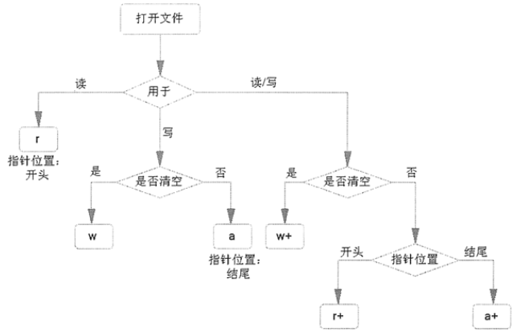
7.1 文件基本操作
文件打开方式
模式 | 说明
r | 读模式（默认模式，可省略），如果文件不存在则抛出异常
w | 写模式，如果文件已存在，先清空原有内容
x | 写模式，创建新文件，如果文件已存在则抛出异常
a | 追加模式，不覆盖文件中原有内容
b | 二进制模式（可与其他模式组合使用）
t | 文本模式（默认模式，可省略）
+ | 读、写模式（可与其他模式组合使用）

Slide 9

7.1 文件基本操作
文件对象常用属性
属性 | 说明
buffer | 返回当前文件的缓冲区对象
closed | 判断文件是否关闭，若文件已关闭则返回True
fileno | 文件号，一般不需要太关心这个数字
mode | 返回文件的打开模式
name | 返回文件的名称

Slide 10
7.1 文件基本操作
文件对象常用方法
方法 | 功能说明
close() | 把缓冲区的内容写入文件，同时关闭文件，并释放文件对象
read([size]) | 从文本文件中读取size个字符（Python 3.x）的内容作为结果返回，或从二进制文件中读取指定数量的字节并返回，如果省略size则表示读取所有内容
readable() | 测试当前文件是否可读
readline() | 从文本文件中读取一行内容作为结果返回
readlines() | 把文本文件中的每行文本作为一个字符串存入列表中，返回该列表，对于大文件会占用较多内存，不建议使用
seek(offset[, whence]) | 把文件指针移动到新的字节位置，offset表示相对于whence的位置。whence为0表示从文件头开始计算，1表示从当前位置开始计算，2表示从文件尾开始计算，默认为0
write(s) | 把s的内容写入文件
writable() | 测试当前文件是否可写
writelines(s) | 把字符串列表写入文本文件，不添加换行符

Slide 11
7.2 文本文件操作案例精选
例7-1 向文本文件中写入内容，然后再读出。
s = 'Hello world\n文本文件的读取方法\n文本文件的写入方法\n'
with open('sample.txt', 'w') as fp: #默认使用cp936编码
fp.write(s)
with open('sample.txt') as fp: #默认使用cp936编码
print(fp.read())

Slide 12
7.2 文本文件基本操作
例7-2 读取并显示文本文件的前5个字符。
with open('sample.txt', 'r') as f:
s = f.read(5)
print('s=',s)
print('字符串s的长度(字符个数)=', len(s))

Slide 13
7.2 文本文件基本操作
例7-3 读取并显示文本文件所有行。
with open('sample.txt') as fp: #假设文件采用CP936编码
for line in fp: #文件对象可以直接迭代
print(line)

Slide 14
7.2 文本文件基本操作
例7-4 移动文件指针，然后读取并显示文本文件中的内容。
seek()方法把文件指针定位到文件中指定字节的位置。读取时遇到无法解码的字符会抛出异常。
通过移动文件指针的位置，再借助 read() 和 write() 函数，就可以轻松实现，读取文件中指定位置的数据（或者向文件中的指定位置写入数据）。

Slide 15
7.2 文本文件基本操作
>>> s = '中国山东烟台SDIBT'
>>> with open(r'D:\sample.txt', 'w') as fp:
fp.write(s)
>>> fp = open(r'D:\sample.txt', 'r')
>>> print(fp.read(3))
中国山
>>> fp.seek(2)
2
>>> print(fp.read(1))
国
>>> fp.seek(13)
13
>>> print(fp.read(1))
D
>>> fp.seek(3)
3
>>> print(fp.read(1))
UnicodeDecodeError: 'gbk' codec can't decode byte 0xfa in position 0: illegal multibyte sequence

Slide 16
7.2 文本文件基本操作
例7-5 读取文本文件data.txt（文件中每行存放一个整数）中所有整数，按升序排序后再写入文本文件data_new.txt中。
with open('data.txt') as fp:
data = fp.readlines()
data.sort(key=int)
with open('data_new.txt', 'w') as fp:
fp.writelines(data)
with open('data.txt') as fp:
data = fp.readlines()
data = [int(line.strip()) for line in data]
data.sort()
data = [str(i)+'\n' for i in data]
with open('data_new.txt', 'w') as fp:
fp.writelines(data)

Slide 17

7.2 文本文件基本操作
例7-6 编写程序，保存为demo6.py，运行后生成文件demo6_new.py，其中的内容与demo6.py一致，但是在每行的行尾加上了行号。
filename = 'demo6.py'
with open(filename, 'r') as fp:
lines = fp.readlines()
maxLength = len(max(lines, key=len))
lines = [line.rstrip().ljust(maxLength)+'#'+str(index)+'\n'
for index, line in enumerate(lines)]
with open(filename[:-3]+'_new.py', 'w') as fp:
fp.writelines(lines)

Slide 18
7.2 文本文件基本操作
补充：字符串编码格式和字体对中英文混排时对齐的影响。
sentences = ['Readability counts.',
'老龙恼怒闹老农，老农恼怒闹老龙。农怒龙恼农更怒，龙恼农怒龙怕农。',
'人生苦短，我用Python',
'Python程序设计基础（第2版）,Python程序设计（第2版）,Python可以这样学,'
'Python程序设计开发宝典,玩转Python轻松过二级',
'樱桃,cherry']
longestSentence = max(sentences, key=lambda s:len(s.encode('gbk'))) # 最长一行的内容
maxLength = len(longestSentence.encode('gbk')) # 最长一行的长度
for index, sentence in enumerate(sentences): # 在GBK编码中，一个汉字占2个英文字符宽度
print(sentence+' '*(maxLength-len(sentence.encode('gbk')))+'#{}'.format(index))

Slide 19
7.2 文本文件基本操作
例7-7 批量修改文本文件编码格式。
方法一：
import os
# 获取当前文件夹中所有记事本文件清单
fns = (fn for fn in os.listdir() if fn.endswith('.txt'))
for fn in fns:
try:
# 首先尝试使用UTF8编码打开并读取文件内容
# 如果失败会抛出异常
with open(fn, encoding='utf8') as fp:
fp.read()
except:
# 以默认的GBK编码读取原文件内容
# 以UTF8编码写入新文件
with open(fn) as fp1:
with open('t.txt', 'w', encoding='utf8') as fp2:
fp2.write(fp1.read())
# 删除原文件，把新文件重命名为原文件
os.remove(fn)
os.rename('t.txt', fn)

Slide 20
7.2 文本文件基本操作
方法二：
from os import listdir
fns = (fn for fn in listdir() if fn.endswith('.txt'))
for fn in fns:
with open(fn, 'rb+') as fp:
content = fp.read()
try:
# 尝试使用UTF8解码
content.decode('utf8')
except:
# 使用GBK解码后再使用UTF8编码，写回文件
content = content.decode('gbk').encode('utf8')
fp.seek(0)
fp.write(content)

Slide 21
7.2 文本文件基本操作
方法三：
from os import listdir
from chardet import detect
fns = (fn for fn in listdir() if fn.endswith('.txt'))
for fn in fns:
with open(fn, 'rb+') as fp:
content = fp.read()
# 判断编码格式
encoding = detect(content)['encoding']
# 格式转换
content = content.decode(encoding).encode('utf8')
# 写回文件
fp.seek(0)
fp.write(content)

Slide 22
7.2 文本文件基本操作
选讲例题 Python程序中代码复用度检测。
code\FindLongestReuse.py

Slide 23
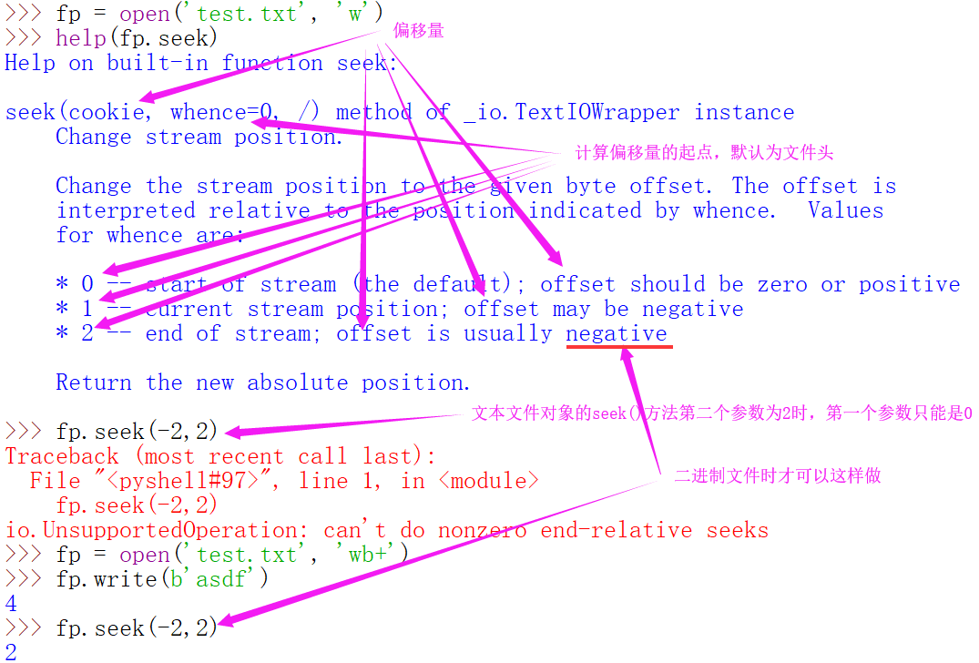
7.2 文本文件基本操作
补充：seek()方法注意事项。

Slide 24
7.2 文本文件基本操作
text = '这是一段测试文本'
#以w+方式创建文件，可读可写
with open('test.txt', 'w+', encoding='utf8') as fp:
fp.write(text)
#定位文件指针，在utf8编码中，一个汉字占3个字节
fp.seek(12)
#从当前位置开始读取剩余内容
print(fp.read())
#重新定位
fp.seek(12)
#在当前位置写入新内容，覆盖原有内容
fp.write('模拟')
#重新定位
fp.seek(9)
#在当前位置写入内容
fp.write('个')
#定位到文件尾
fp.seek(0, 2)
fp.write('，结束。')
#定位到文件头
fp.seek(0)
print(fp.read())

Slide 25
7.2 文本文件基本操作
补充：JSON（JavaScript Object Notation）是一个轻量级的数据交换格式， 为 Web 应用开发者提供了另一种数据交换格式，它是 javascript 规范里面定义的。 它是一种文本格式来存储和表示数据。Python标准库json完美实现了该格式的序列化(编码dumps)和反序列化(解码loads)，用法类似于marshal和pickle。
>>> import json
>>> json.dumps(['a','b','c']) # 序列化列表对象，直接查看序列化后的结果
'["a", "b", "c"]'
>>> json.loads(_) # 反序列化
['a', 'b', 'c']
>>> json.dumps({'a':1, 'b':2, 'c':3}) # 序列化字典对象
'{"a": 1, "b": 2, "c": 3}'
>>> json.loads(_)
{'a': 1, 'b': 2, 'c': 3}

Slide 26
7.2 文本文件基本操作
>>> json.dumps([1,2,3,{'4': 5, '6': 7}])
'[1, 2, 3, {"4": 5, "6": 7}]'
# 指定分隔符，可以压缩存储，注意和上面结果的区别
>>> json.dumps([1,2,3,{'4':5, '6':7}], separators=(',', ':'))
'[1,2,3,{"4":5,"6":7}]'
>>> json.loads(_)
[1, 2, 3, {'4': 5, '6': 7}]
>>> json.dumps('山东烟台') # 序列化中文字符串
'"\\u5c71\\u4e1c\\u70df\\u53f0"'
>>> json.loads(_)
'山东烟台'

Slide 27
7.2 文本文件基本操作
>>> json.dumps({1,2,3,4}) # 无法直接序列化集合对象
TypeError: Object of type 'set' is not JSON serializable
>>> class setEncoder(json.JSONEncoder): # 可以自定义序列化编码器
def default(self, obj):
if isinstance(obj, set):
return list(obj)
return json.JSONEncoder.default(self, obj)
>>> class setDecoder(json.JSONDecoder): # 自定义反序列化解码器
def decode(self, obj):
return set(json.JSONDecoder.decode(self, obj))
>>> json.dumps({1,2,3,4}, cls=setEncoder) # 然后使用自定义的编码器和解码器
'[1, 2, 3, 4]'
>>> json.loads(_, cls=setDecoder)
{1, 2, 3, 4}

Slide 28
7.2 文本文件基本操作
>>> s = '''董付国，系列图书：
《Python程序设计基础》、
《Python程序设计》（第2版）、
《Python可以这样学》、
《Python程序设计开发宝典》、
《中学生可以这样学Python》、
清华大学出版社'''
>>> with open('test.txt', 'w') as fp: # 将内容序列化并写入文本文件
json.dump(s, fp)
>>> with open('test.txt') as fp: # 读取文件内容并反序列化
print(json.load(fp))
董付国，系列图书：
《Python程序设计基础》、
《Python程序设计》（第2版）、
《Python可以这样学》、
《Python程序设计开发宝典》、
《中学生可以这样学Python》、
清华大学出版社

Slide 29
7.3 二进制文件操作案例精选
文本文件通常用来保存肉眼可见的字符，比如 .txt 文件、.c 文件、.dat 文件等，用文本编辑器打开这些文件，我们能够顺利看懂文件的内容。而二进制文件通常用来保存视频、图片、音频等不可阅读的内容，当用文本编辑器打开这些文件，会看到一堆乱码，根本看不懂
对于二进制文件，不能使用记事本或其他文本编辑软件进行正常读写，也无法通过Python的文件对象直接读取和理解二进制文件的内容。必须正确理解二进制文件结构和序列化规则，才能准确地理解二进制文件内容并且设计正确的反序列化规则。
所谓序列化，简单地说就是把内存中的数据在不丢失其类型信息的情况下转成对象的二进制形式的过程（程序的各种类型数据对象变成表示该数据对象的 二进制形式这个过程 称之为 序列化，说白了，就是将代码转化为字符串的形式，进行传输和存储），对象序列化后的形式经过正确的反序列化过程应该能够准确无误地恢复为原来的对象。例如：跨平台数据交互；在机器学习中，我们常常需要把训练好的模型存储起来，这样在进行决策时直接将模型读出，而不需要重新训练模型，这样就大大节约了时间。
Python中常用的序列化模块有struct、pickle、marshal和shelve。

Slide 30
7.3.1 使用pickle模块
Python 中有个序列化过程叫作 pickle，它能够实现任意对象与文本之间的相互转化，也可以实现任意对象与二进制之间的相互转化。也就是说，pickle 可以实现 Python 对象的存储及恢复。
pickle 模块提供了以下 4 个函数供我们使用：
dumps()：将 Python 中的对象序列化成二进制对象，并返回；
pickle.dumps(obj[, protocol])将obj对象序列化为string形式，
loads()：读取给定的二进制对象数据，并将其转换为 Python 对象；
dump()：将 Python 中的对象序列化成二进制对象，并写入文件；
pickle.dump(obj, file, [,protocol])
load()：读取指定的序列化数据文件，并返回对象。 以上这 4 个函数可以分成两类，其中 dumps 和 loads 实现基于内存的 Python 对象与二进制互转；dump 和 load 实现基于文件的 Python 对象与二进制互转。
Notes:
Protocol:序列化使用的协议

Slide 31
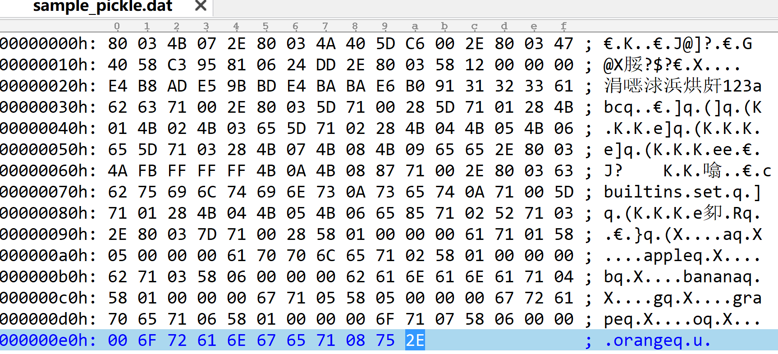
7.3.1 使用pickle模块
例7-8 写入二进制文件。
import pickle
i = 13000000
a = 99.056
s = '中国人民123abc'
lst = [[1, 2, 3], [4, 5, 6], [7, 8, 9]]
tu = (-5, 10, 8)
coll = {4, 5, 6}
dic = {'a':'apple', 'b':'banana', 'g':'grape', 'o':'orange'}
data = [i, a, s, lst, tu, coll, dic]
with open('sample_pickle.dat', 'wb') as f:
try:
pickle.dump(len(data), f) #表示后面将要写入的数据个数
for item in data:
pickle.dump(item, f)
except:
print('写文件异常!') #如果写文件异常则跳到此处执行

Slide 32
7.3.1 使用pickle模块
例7-9 读取二进制文件。
import pickle
with open('sample_pickle.dat', 'rb') as f:
n = pickle.load(f) #读出文件的数据个数
for i in range(n):
x = pickle.load(f)
print(x)

Slide 33
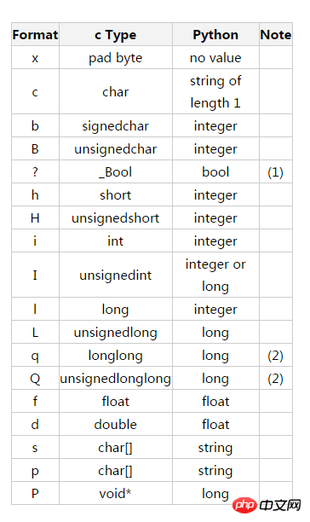
7.3.2 使用struct模块
例7-10 使用struct模块写入二进制文件。
import struct
n = 1300000000
x = 96.45
b = True
s = 'a1@中国'
sn = struct.pack('if?', n, x, b) #序列化
with open('sample_struct.dat', 'wb') as fp:
fp.write(sn) #写入字节串
fp.write(s.encode()) #字符串直接编码为字节串写入
struct.pack(fmt, v1, v2, …)， struct.pack用于将Python的值根据格式符，转换为字符串
unpack(fmt, string)照给定的格式(fmt)解析字节流string，返回解析出来的tuple

Slide 34
7.3.2 使用struct模块
例7-11 使用struct模块读取二进制文件。
import struct
with open('sample_struct.dat', 'rb') as fp:
sn = fp.read(9)
tu = struct.unpack('if?', sn)
print(tu)
n, x, bl = tu
print('n=', n)
print('x=', x)
print('bl=', bl)
s = fp.read(9).decode()
print('s=', s)

Slide 35
7.3.2 使用struct模块
Here is the ANSWER！
>>> import struct
>>> struct.pack('if?', 13000, 56.0, True)
b'\xc82\x00\x00\x00\x00`B\x01'
>>> len(_)
9
>>> len(struct.pack('if?', 9999, 5336.0, False))
9
>>> x = 'a1@中国'
>>> len(x.encode())
9

Slide 36
7.3.3 补充：使用shelve序列化
Python标准库shelve也提供了二进制文件操作的功能，可以像字典赋值一样来写入二进制文件，也可以像字典一样读取二进制文件。
>>> import shelve
>>> zhangsan = {'age':38, 'sex':'Male', 'address':'SDIBT'}
>>> lisi = {'age':40, 'sex':'Male', 'qq':'1234567', 'tel':'7654321'}
>>> with shelve.open('shelve_test.dat') as fp:
fp['zhangsan'] = zhangsan # 像操作字典一样把数据写入文件
fp['lisi'] = lisi
for i in range(5):
fp[str(i)] = str(i)

Slide 37
7.3.3 补充：使用shelve序列化
>>> with shelve.open('shelve_test.dat') as fp:
print(fp['zhangsan']) #读取并显示文件内容
print(fp['zhangsan']['age'])
print(fp['lisi']['qq'])
print(fp['3'])
{'sex': 'Male', 'address': 'SDIBT', 'age': 38}
38
1234567
3

Slide 38
7.3.4 补充：使用marshal序列化
Python标准库marshal也可以进行对象的序列化和反序列化。
>>> import marshal #导入模块
>>> x1 = 30 #待序列化的对象
>>> x2 = 5.0
>>> x3 = [1, 2, 3]
>>> x4 = (4, 5, 6)
>>> x5 = {'a':1, 'b':2, 'c':3}
>>> x6 = {7, 8, 9}
>>> x = [eval('x'+str(i)) for i in range(1,7)] #把待序列化对象放到列表中
>>> x
[30, 5.0, [1, 2, 3], (4, 5, 6), {'a': 1, 'b': 2, 'c': 3}, {8, 9, 7}]
>>> with open('test.dat', 'wb') as fp: #创建二进制文件
marshal.dump(len(x), fp) #先写入对象个数
for item in x:
marshal.dump(item,fp)

Slide 39
7.3.4 补充：使用marshal序列化
>>> with open('test.dat', 'rb') as fp: #打开二进制文件
n = marshal.load(fp) #获取对象个数
for i in range(n):
print(marshal.load(fp)) #反序列化，输出结果
30
5.0
[1, 2, 3]
(4, 5, 6)
{'a': 1, 'b': 2, 'c': 3}
{8, 9, 7}

Slide 40
7.4 文件级操作
在自动化测试中,经常需要查找操作文件,比如查找配置文件(从而读取配置文件的信息),查找测试报告等等,经常会对大量文件和路径进行操作,这就需要依赖os模块和os.path模块，os模块提供了大量文件操作的函数，os.path模块提供了大量用于路径判断、切分、连接以及文件夹遍历的方法。

Slide 41
7.4.1 os与os.path模块
os模块常用的文件操作函数
方法 | 功能说明
access(path, mode) | 测试是否可以按照mode指定的权限访问文件
chdir(path) | 把path设为当前工作目录
chmod(path, mode, *, dir_fd=None, follow_symlinks=True) | 改变文件的访问权限
curdir | 当前文件夹
environ | 包含系统环境变量和值的字典
extsep | 当前操作系统所使用的文件扩展名分隔符
get_exec_path() | 返回可执行文件的搜索路径
getcwd() | 返回当前工作目录/查看当前所在路径
listdir(path) | 返回path目录下的文件,结果是列表
open(path, flags, mode=0o777, *, dir_fd=None) | 按照mode指定的权限打开文件，默认权限为可读、可写、可执行
popen(cmd, mode='r', buffering=-1) | 创建进程，启动外部程序

Slide 42
7.4.1 os与os.path模块
方法 | 功能说明
remove(path) | 删除指定的文件，要求用户拥有删除文件的权限，并且文件没有只读或其他特殊属性
rename(src, dst) | 重命名文件或目录，可以实现文件的移动，若目标文件已存在则抛出异常，不能跨越磁盘或分区
replace(old, new) | 重命名文件或目录，若目标文件已存在则直接覆盖，不能跨越磁盘或分区
scandir(path='.') | 返回包含指定文件夹中所有DirEntry对象的迭代对象，遍历文件夹时比listdir()更加高效
sep | 当前操作系统所使用的路径分隔符
startfile(filepath [, operation]) | 使用关联的应用程序打开指定文件或启动指定应用程序
stat(path) | 返回文件的所有属性
system() | 启动外部程序
truncate(path, length) | 将文件截断，只保留指定长度的内容
write(fd, data) | 将bytes对象data写入文件fd

Slide 43
7.4.1 os与os.path模块
os.path常用的文件操作函数
方法 | 功能说明
abspath(path) | 返回给定路径的绝对路径
basename(path) | 返回指定路径的最后一个组成部分
commonpath(paths) | 返回给定的多个路径的最长公共路径
commonprefix(paths) | 返回给定的多个路径的最长公共前缀
dirname(p) | 返回给定路径的文件夹部分
exists(path) | 判断文件是否存在
getatime(filename) | 返回文件的最后访问时间
getctime(filename) | 返回文件的创建时间
getmtime(filename) | 返回文件的最后修改时间
getsize(filename) | 返回文件的大小

Slide 44
7.4.1 os与os.path模块
方法 | 功能说明
isabs(path) | 判断path是否为绝对路径
isdir(path) | 判断path是否为文件夹
isfile(path) | 判断path是否为文件
join(path, *paths) | 连接两个或多个path
realpath(path) | 返回给定路径的绝对路径
relpath(path) | 返回给定路径的相对路径，不能跨越磁盘驱动器或分区
samefile(f1, f2) | 测试f1和f2这两个路径是否引用的同一个文件
split(path) | 以路径中的最后一个斜线为分隔符把路径分隔成两部分，以元组形式返回
splitext(path) | 从路径中分隔文件的扩展名
splitdrive(path) | 从路径中分隔驱动器的名称

Slide 45
7.4.1 os与os.path模块
列出当前目录下所有扩展名为pyc的文件：
>>> import os
>>> [fname for fname in os.listdir(os.getcwd()) if
os.path.isfile(fname) and fname.endswith('.pyc')]
['consts.pyc', 'database_demo.pyc', 'nqueens.pyc']

Slide 46
7.4.1 os与os.path模块
将当前目录中所有扩展名为html的文件重命名为htm的文件：
import os
file_list = [filename for filename in os.listdir(".")\
if filename.endswith('.html')]
for filename in file_list:
newname = filename[:-4]+'htm'
os.rename(filename, newname)
print(filename+"更名为："+newname)

Slide 47
7.4.2 shutil模块：shutil 模块里面有很多目录文件操作的函数
方法 | 功能说明
copy(src, dst) | 复制文件，新文件具有同样的文件属性，如果目标文件已存在则抛出异常
copy2(src, dst) | 复制文件，新文件具有原文件完全一样的属性，包括创建时间、修改时间和最后访问时间等等，如果目标文件已存在则抛出异常
copyfile(src, dst) | 复制文件，不复制文件属性，如果目标文件已存在则直接覆盖
copyfileobj(fsrc, fdst) | 在两个文件对象之间复制数据，例如copyfileobj(open('123.txt'), open('456.txt', 'a'))
copymode(src, dst) | 把src的模式位（mode bit）复制到dst上，之后二者具有相同的模式
copystat(src, dst) | 把src的模式位、访问时间等所有状态都复制到dst上
copytree(src, dst) | 递归复制文件夹，拷贝一个目录里面所有的内容
disk_usage(path) | 查看磁盘使用情况
move(src, dst) | 移动文件或递归移动文件夹，也可以给文件和文件夹重命名
rmtree(path) | 递归删除文件夹
make_archive(base_name, format, root_dir=None, base_dir=None) | 创建tar或zip格式的压缩文件
unpack_archive(filename, extract_dir=None, format=None) | 解压缩压缩文件

Slide 48
7.4.2 shutil模块
使用该模块的copyfile()方法复制文件
>>> import shutil
>>> shutil.copyfile('C:\\dir.txt', 'C:\\dir1.txt')
将C:\Python37\Dlls文件夹以及该文件夹中所有文件压缩至D:\a.zip文件
>>> shutil.make_archive('D:\\a', 'zip', 'C:\\Python37', 'Dlls')
将刚压缩得到的文件D:\a.zip解压缩至D:\a_unpack文件夹
>>> shutil.unpack_archive('D:\\a.zip', 'D:\\a_unpack')
删除刚刚解压缩得到的文件夹
>>> shutil.rmtree('D:\\a_unpack')

Slide 49
7.5 目录操作
os模块常用的目录操作函数
函数名称 | 使用说明
mkdir(path[, mode=0o777]) | 递归的创建目录，要求上级目录必须存在
makedirs(path1/path2…, mode=511) | 创建多级目录，会根据需要自动创建中间缺失的目录
rmdir(path) | 删除目录，要求该文件夹中不能有文件或子文件夹
removedirs(path1/path2…) | 删除多级目录
listdir(path) | 返回指定目录下所有文件信息
getcwd() | 返回当前工作目录
chdir(path) | 把path设为当前工作目录
walk(top, topdown=True, onerror=None) | 遍历目录树，该方法返回一个元组，包括3个元素：所有路径名、所有目录列表与文件列表

Slide 50
7.5 目录操作
>>> import os
>>> os.getcwd() #返回当前工作目录
'C:\\Python35'
>>> os.mkdir(os.getcwd()+'\\temp') #创建目录
>>> os.chdir(os.getcwd()+'\\temp') #改变当前工作目录
>>> os.getcwd()
'C:\\Python35\\temp'
>>> os.mkdir(os.getcwd()+'\\test')
>>> os.listdir('.')
['test']
>>> os.rmdir('test') #删除目录
>>> os.listdir('.')
[]

Slide 51
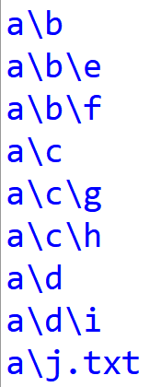
7.5 目录操作
递归遍历文件夹（深度优先）
from os import listdir
from os.path import join, isfile, isdir
def listDirDepthFirst(directory):
#遍历文件夹，文件直接输出，文件夹输出显示后递归遍历该文件夹
for subPath in listdir(directory):
path = join(directory, subPath)
if isfile(path):
print(path)
elif isdir(path):
print(path)
listDirDepthFirst(path)

Slide 52
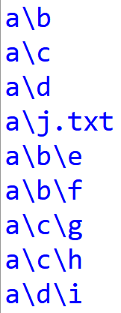
7.5 目录操作
遍历指定文件夹（广度优先）
def listDirWidthFirst(directory):
dirs = [directory]
#如果还有没遍历过的文件夹，继续循环
while dirs:
current = dirs.pop(0) #遍历还没遍历过的第一项
#遍历该文件夹，文件直接输出显示，文件夹输出显示后标记为待遍历项
for subPath in listdir(current):
path = join(current, subPath)
if isfile(path):
print(path)
elif isdir(path):
print(path)
dirs.append(path)

Slide 53
7.5 目录操作
使用os.walk函数遍历
import os
def visitDir2(path):
if not os.path.isdir(path):
print('Error:"',path,'" is not a directory or does not exist.')
return
list_dirs = os.walk(path) #os.walk返回一个元组，包括3个元素：
#所有路径名、所有目录列表与文件列表
for root, dirs, files in list_dirs: #遍历该元组的目录和文件信息
for d in dirs:
print(os.path.join(root, d)) #获取完整路径
for f in files:
print(os.path.join(root, f)) #获取文件绝对路径

Slide 54
7.6 案例精选
例7-12 计算CRC32值。
>>> import zlib
>>> print(zlib.crc32('1234'.encode()))
2615402659
>>> print(zlib.crc32('111'.encode()))
1298878781
>>> import binascii
>>> binascii.crc32('SDIBT'.encode())
2095416137

Slide 55
7.6 案例精选
例7-13 计算文本文件中最长行的长度。
with open('sample.txt', encoding='gbk') as fp: #假设编码为GBK
print(max((len(line.strip()) for line in fp)))

Slide 56
7.6 案例精选
例7-14 计算MD5值。
>>> import hashlib
>>> hashlib.md5('12345'.encode()).hexdigest()
'827ccb0eea8a706c4c34a16891f84e7b'
>>> hashlib.md5('123456'.encode()).hexdigest()
'e10adc3949ba59abbe56e057f20f883e'

Slide 57
7.6 案例精选
对上面的代码稍加完善，即可实现自己的MD5计算器
import hashlib
import os
import sys
fileName = sys.argv[1]
if os.path.isfile(fileName):
with open(fileName, 'rb') as fp:
data = fp.read()
print(hashlib.md5(data).hexdigest())

Slide 58
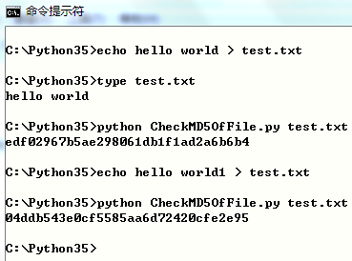
7.6 案例精选
把上面的代码保存为文件CheckMD5OfFile.py，然后在命令提示符环境中运行并计算指定文件的MD5值，对该文件进行微小修改后再次计算其MD5值，可以发现，哪怕只是修改了一点点内容，MD5值的变化也是非常大的。

Slide 59
7.6 案例精选
例7-15 判断一个文件是否为GIF图像文件。
>>> def is_gif(fname):
with open(fname, 'rb') as fp:
first4 = fp.read(4)
return first4 == b'GIF8'
>>> is_gif('a.gif')
True
>>> is_gif('a.png')
False

Slide 60
7.6 案例精选
例7-16 把指定文件夹中的所有文件名批量随机化，保持文件类型不变。
from string import ascii_letters
from os import listdir, rename
from os.path import splitext, join
from random import choice, randint
def randomFilename(directory):
for fn in listdir(directory):
#切分，得到文件名和扩展名
name, ext = splitext(fn)
n = randint(5, 20)
#生成随机字符串作为新文件名
newName = ''.join((choice(ascii_letters) for i in range(n)))
#修改文件名
rename(join(directory, fn), join(directory, newName+ext))
randomFilename('C:\\test')

Slide 61
7.6 案例精选
例7-17 使用xlwt写入Excel文件。
from xlwt import *
book = Workbook() #新建workbook
sheet1 = book.add_sheet("First") #新建worksheet
al=Alignment()
al.horz = Alignment.HORZ_CENTER
al.vert = Alignment.VERT_CENTER #对齐方式
borders = Borders()
borders.bottom = Borders.THICK #边框样式
style = XFStyle()
style.alignment = al
style.borders = borders
row0 = sheet1.row(0)
row0.write(0, 'test', style=style) #写入单元格
book.save(r'd:\test.xls') #保存文件

Slide 62
7.6 案例精选
例7-18 使用xlrd读取Excel文件。
>>> import xlrd
>>> book = xlrd.open_workbook(r'd:\test.xls')
>>> sheet1 = book.sheet_by_name('First')
>>> row0 = sheet1.row(0)
>>> print(row0[0])
text:u'test'
>>> print(row0[0].value)
test

Slide 63
7.6 案例精选
例7-19 使用Pywin32操作Excel文件。
xlApp = win32com.client.Dispatch('Excel.Application') #打开EXCEL
xlBook = xlApp.Workbooks.Open('D:\\1.xls') #打开文件
xlSht = xlBook.Worksheets('sheet1') #获取工作表
aaa = xlSht.Cells(1,2).Value #访问单元格
xlSht.Cells(2,3).Value = aaa
xlBook.Close(SaveChanges=1) #保存
del xlApp

Slide 64
7.6 案例精选
例7-20 检查word文档的连续重复字，例如“用户的的资料”或“需要需要用户输入”之类的情况。

Slide 65
7.6 案例精选
import sys
from win32com import client
filename = r'c:\Python可以这样学.doc'
word = client.Dispatch('Word.Application')
doc = word.Documents.Open(filename)
content = str(doc.Content)
doc.Close()
word.Quit()

Slide 66
7.6 案例精选
repeatedWords = []
lens = len(content)
for i in range(lens-2):
ch, ch1, ch2 = content[i:i+3]
if ('\u4e00'<=ch<='\u9fa5' or ch in ('，', '。', '、')):
if ch==ch1 and ch+ch1 not in repeatedWords:
print(ch+ch1)
repeatedWords.append(ch+ch1)
elif ch==ch2 and ch+ch1+ch2 not in repeatedWords:
print(ch+ch1+ch2)
repeatedWords.append(ch+ch1+ch2)

Slide 67
7.6 案例精选
或者使用python-docx扩展库。
from docx import Document
doc = Document('《Python程序设计开发宝典》.docx')
contents = ''.join((p.text for p in doc.paragraphs))
words = []
for index, ch in enumerate(contents[:-2]):
if ch==contents[index+1] or ch==contents[index+2]:
word = contents[index:index+3]
if word not in words:
words.append(word)
print(word)

Slide 68
7.6 案例精选
使用正则表达式。
import re
from docx import Document
doc = Document('《Python程序设计开发宝典》董付国著.docx')
text = ''.join((p.text for p in doc.paragraphs))
result = re.findall(r'(([\u4e00-\u9fa5。、！：；，]).?\2)', text)
for word in result:
print(word[0])

Slide 69
7.6 案例精选
例7-21 编写程序，进行文件夹增量备份。
程序功能与用法：指定源文件夹与目标文件夹，自动检测自上次备份以来源文件夹中内容的改变，包括修改的文件、新建的文件、新建的文件夹等等，自动复制新增或修改过的文件到目标文件夹中，自上次备份以来没有修改过的文件将被忽略而不复制，从而实现增量备份。

Slide 70
7.6 案例精选
import os
import filecmp
import shutil
import sys
def usage():
print('scrDir and dstDir must be existing absolute path of certain directory')
print('For example:{0} c:\\olddir c:\\newdir'.format(sys.argv[0]))
sys.exit(0)

Slide 71
7.6 案例精选
def autoBackup(scrDir, dstDir):
if ((not os.path.isdir(scrDir)) or (not os.path.isdir(dstDir)) or\
(os.path.abspath(scrDir)!=scrDir) or (os.path.abspath(dstDir)!=dstDir)):
usage()
for item in os.listdir(scrDir):
scrItem = os.path.join(scrDir, item)
dstItem = scrItem.replace(scrDir,dstDir)
if os.path.isdir(scrItem):
if not os.path.exists(dstItem): #确保目标文件夹的结构与原始文件夹一致
os.makedirs(dstItem)
print('make directory'+dstItem)
autoBackup(scrItem, dstItem)
elif os.path.isfile(scrItem): #只复制新增或修改过的文件
if ((not os.path.exists(dstItem))\
or (not filecmp.cmp(scrItem, dstItem, shallow=False))):
shutil.copyfile(scrItem, dstItem)
print('file:'+scrItem+'==>'+dstItem)

Slide 72
7.6 案例精选
if __name__=='__main__':
if len(sys.argv)!=3:
usage()
scrDir, dstDir= sys.argv[1], sys.argv[2]
autoBackup(scrDir, dstDir)

Slide 73
7.6 案例精选
例7-22 编写程序，统计指定文件夹大小以及文件和子文件夹数量。
import os
totalSize, fileNum, dirNum = 0, 0, 0

Slide 74
7.6 案例精选
def visitDir(path):
global totalSize, fileNum, dirNum
for lists in os.listdir(path):
sub_path = os.path.join(path, lists)
if os.path.isfile(sub_path):
fileNum = fileNum+1 #统计文件数量
totalSize = totalSize+os.path.getsize(sub_path)
#文件总大小
elif os.path.isdir(sub_path):
dirNum = dirNum+1 #统计文件夹数量
visitDir(sub_path) #递归遍历子文件夹

Slide 75
7.6 案例精选
def sizeConvert(size): #单位换算
K, M, G = 1024, 1024**2, 1024**3
if size >= G:
return str(size/G)+'G Bytes'
elif size >= M:
return str(size/M)+'M Bytes'
elif size >= K:
return str(size/K)+'K Bytes'
else:
return str(size)+'Bytes'

Slide 76
7.6 案例精选
def main(path):
if not os.path.isdir(path):
print('Error:"', path,
'" is not a directory or does not exist.')
return
visitDir(path)
def output(path):
print('The total size of '+path+' is:'\
+sizeConvert(totalSize)+ '('+ str(totalSize) +' Bytes)')
print('The total number of files in '+path+' is:',fileNum)
print('The total number of directories in '+path+' is:',dirNum)

Slide 77
7.6 案例精选
if __name__=='__main__':
path = r'd:\idapro6.5plus'
main(path)
output(path)

Slide 78
7.6 案例精选
例7-23 统计指定目录中所有C++源程序文件中不重复代码行数。
from os.path import isdir, join
from os import listdir
NotRepeatedLines = set() #保存非重复的代码行
file_num, code_num = 0, 0 #文件数量与代码总行数

Slide 79
7.6 案例精选
def linesCount(directory):
global file_num, code_num
for filename in listdir(directory):
temp = join(directory, filename)
if isdir(temp): #递归遍历子文件夹
linesCount(temp)
elif temp.endswith('.cpp'): #只考虑.cpp文件
file_num += 1
with open(temp, 'r', encoding='utf8') as fp:
for line in fp:
NotRepeatedLines.add(line.strip())
code_num += 1 #记录所有代码行

Slide 80
7.6 案例精选
linesCount('F:\教学课件\计算机图形学')
print('总行数：{0}，非重复行数：{1}'.format(code_num,
len(NotRepeatedLines)))
print('文件数量：{0}'.format(file_num))

Slide 81
7.6 案例精选
例7-24 编写程序，递归删除指定文件夹中指定类型的文件。
from os.path import isdir, join, splitext
from os import remove, listdir
import sys
filetypes = ['.tmp', '.log', '.obj', '.txt'] #指定要删除的文件类型

Slide 82
7.6 案例精选
def delCertainFiles(directory):
if not isdir(directory):
return
for filename in listdir(directory):
temp = join(directory, filename)
if isdir(temp):
delCertainFiles(temp)
elif splitext(temp)[1] in filetypes: #检查文件类型
remove(temp)
print(temp, ' deleted....')
directory = r'E:\new'
delCertainFiles(directory)

Slide 83
7.6 案例精选
如果文件夹中有带特殊属性的文件或子文件夹，上面的代码可能会无法删除带特殊属性的文件，利用Python扩展库pywin32可以解决这一问题。
import os
import win32con
import win32api
from win32con import FILE_ATTRIBUTE_NORMAL

Slide 84
7.6 案例精选
def del_dir(path):
for file in os.listdir(path):
file_or_dir = os.path.join(path,file)
if os.path.isdir(file_or_dir):
del_dir(file_or_dir) #递归删除子文件夹及其文件
else:
try:
os.remove(file_or_dir) #尝试删除该文件，
except: #无法删除，很可能是文件拥有特殊属性
win32api.SetFileAttributes(file_or_dir,
FILE_ATTRIBUTE_NORMAL)
os.remove(file_or_dir) #修改文件属性，设置为普通文件，再次删除
os.rmdir(path)
del_dir("E:\\old")

Slide 85
7.6 案例精选
补充：也可以使用os标准库的chmod()函数来清除文件的只读属性。
import os
def del_dir(path):
for file in os.listdir(path):
file_or_dir = os.path.join(path,file)
if os.path.isdir(file_or_dir):
del_dir(file_or_dir) #递归删除子文件夹及其文件
else:
os.chmod(file_or_dir, 0o777) #直接清除文件的特殊属性
os.remove(file_or_dir) #删除文件
os.rmdir(path)
del_dir("E:\\old")

Slide 86
7.6 案例精选
例7-25 使用扩展库openpyxl读写Excel 2007及更高版本的Excel文件。
import openpyxl
from openpyxl import Workbook
fn = r'f:\test.xlsx' #文件名
wb = Workbook() #创建工作簿
ws = wb.create_sheet(title='你好，世界') #创建工作表
ws['A1'] = '这是第一个单元格' #单元格赋值
ws['B1'] = 3.1415926
wb.save(fn) #保存Excel文件

Slide 87
7.6 案例精选
wb = openpyxl.load_workbook(fn) #打开已有的Excel文件
ws = wb.worksheets[1] #打开指定索引的工作表
print(ws['A1'].value) #读取并输出指定单元格的值
ws.append([1,2,3,4,5]) #添加一行数据
ws.merge_cells('F2:F3') #合并单元格
ws['F2'] = "=sum(A2:E2)" #写入公式
for r in range(10,15):
for c in range(3,8):
ws.cell(row=r, column=c, value=r*c) #写入单元格数据
wb.save(fn)

Slide 88
7.6 案例精选
假设某学校所有课程每学期允许多次考试，学生可随时参加考试，系统自动将每次成绩添加到Excel文件（包含3列：姓名，课程，成绩）中，现期末要求统计所有学生每门课程的最高成绩。
code\Excel2007_MaxGrade.py

Slide 89
7.6 案例精选
例7-26 查看zip和rar压缩文件中的文件列表。
Python标准库zipfile提供了对zip和apk文件的访问。
import zipfile
with zipfile.ZipFile(r'D:\Jakstab-0.8.3.zip') as fp:
for f in fp.namelist():
print(f)
Python扩展库rarfile提供了对rar文件的访问。
import rarfile
with rarfile.RarFile(r'D:\asp网站.rar') as r:
for f in r.namelist():
print(f)

Slide 90
7.6 案例精选
例7-27 小学口算题库生成器。
Python扩展库python-docx可以读写docx文档
Python标准库tkinter用于GUI开发
code\kousuan.pyw

Slide 91
7.6 案例精选
例7-28 编写程序，统计指定文件夹中所有PPTX格式的PowerPoint文件中幻灯片数量。

Slide 92
7.6 案例精选
import os
import os.path
import pptx
total = 0
def pptCount(path):
global total
for subPath in os.listdir(path):
subPath = os.path.join(path, subPath)
if os.path.isdir(subPath):
pptCount(subPath)
elif subPath.endswith('.pptx'):
print(subPath)
presentation = pptx.Presentation(subPath)
total += len(presentation.slides)
pptCount('F:\\教学课件\\Python程序设计（第三版）')
print(total)

Slide 93
7.6 案例精选
例7-29 编写程序，检测U盘插入并自动复制全部文件。代码中使用到了扩展库psutil，运行代码前需要先使用pip安装这个扩展库。

Slide 94
7.6 案例精选
from shutil import copytree
from time import sleep
from psutil import disk_partitions
while True:
sleep(3)
#检查所有驱动器
for item in disk_partitions():
#发现可移动驱动器
if 'removable' in item.opts:
driver = item.device
#输出可移动驱动器符号
print('Found USB disk:', driver)
break
else:
continue
break
#复制根目录
copytree(driver, r'D:\usbdriver')
print('all files copied.')

